Slide 1
第四章讨论问题
参与讨论的大部分人没有亲身经历过战争的残酷，你认为这会在多大程度影响人对于战争的理解？
以近期的巴以战争为例，用“公义战争”理论的原则，探讨这个战争的合法性。

Slide 2
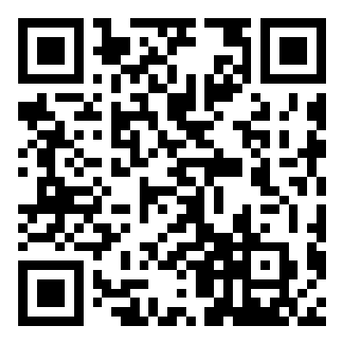
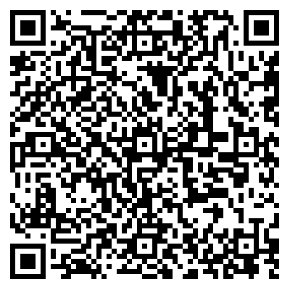
补充材料
不同基督徒对于战争的对话
以下两篇短文分别关于伊拉克战争和巴以冲突。仅供案例分析，您可以分析是否符合本书提出的战争观念。
基督徒的战争观
https://ocfuyin.org/oc59-14/
以色列跟巴勒斯坦的基督徒应如何对话？
https://zh.christianitytoday.com/2023/10/how-should-christians-disagree-israel-palestine-zh-hans/

